Slide 1
Ovit Tuneli
Sentetik sunum. Slayt 1.

Slide 2
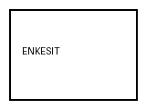
Maliyetler
Toplam: 100
Notes:
Konusmaci notu: maliyet dagilimi.

